Slide 1
Ján Smrek
Anna Medvecová 3.KM

Slide 2
Základné informácie
Vlastným menom Ján Čietek
Vydal Zborník mladej slovenskej literatúry (1924), mesačník Elán (1930).
Vyjadroval poéziu radosti a životného optimizmu, citového prežívania
Zbierky s ľúbostnými motívmi Božské uzly, Iba oči.
Narodil sa v rodine maloroľníka a vzdelanie získaval v ľudovej škole v Kochanovciach a po smrti svojho otca (v roku 1907) sa stal chovancom evanjelického sirotinca v Modre.

Slide 3
Patrí do slovenskej medzivojnovej poézie, je prestaviteľ vitalizmu
Bol priamym účastníkom 1.svetovej vojny a ako vojak dostal na palestínsky front
Na začiatku 2.svetovej vojny sa však vrátil späť na Slovensko, usadil sa v Bratislave
Po smrti otca a matky sa stal chovancom evanjelického sirotinca v Modre

Slide 4
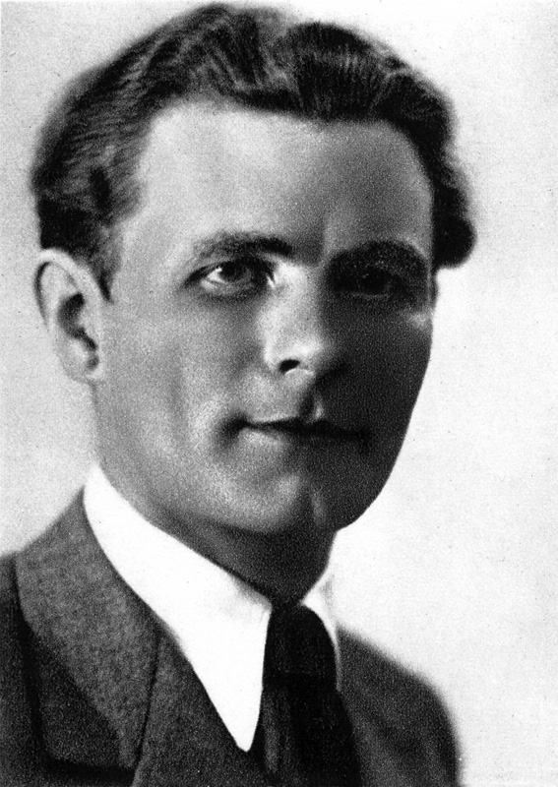
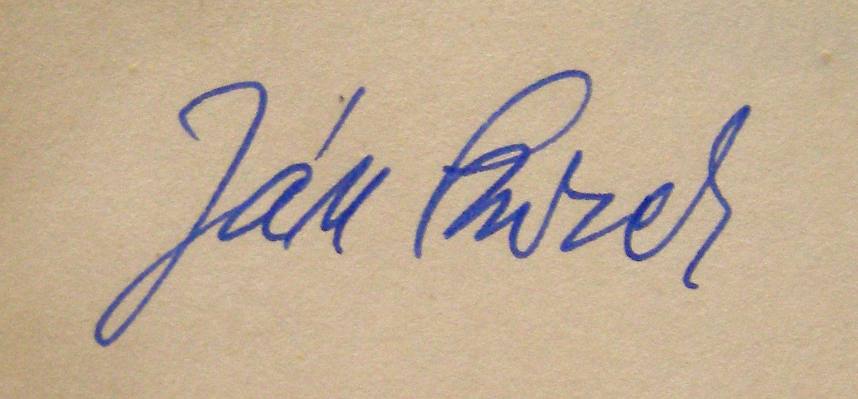

Slide 5
Čerešňový trh rozbor básne
Obdobie: vitalizmus
Forma: poézia
Žáner: lyrická báseň
Druh: lyrika
Verš: voľný veršový systém
Téma: básnik vyzdvihuje krásu žien a rozmanitosť
Kompozícia: 3 sedemveršové strofy a 1 päťveršová

Slide 6
Moja žena rozbor básne
Obdobie: vitalizmus
Forma: poézia
Žáner: lyrická báseň
Druh: lyrika
Verš: viazaný
Téma: básnik opisuje svoju manželku, vyzdvihuje jej usilovnosť, krásu, starostlivosť.
Kompozícia: 5 veršové strofy

Slide 7
Najčistejšia láska rozbor básne
Obdobie: vitalizmus
Forma: poézia
Žáner: lyrická báseň
Druh: lyrika
Verš: striedaný
Téma: básnik opisuje lásku k deťom.
Kompozícia: 4 štvorveršové strofy

Slide 8
Ďakujem Vám za pozornosť!

